Slide 1
מטלה תכנותית
דולי שחאדה ונעם טוני טואף

Slide 2
מבוא
פה נציג את סביבת העבודה שלנו, איך יכולים לשנות קונפיגורציות, וגם איך לשחזר ניסויים.
בנוסף זהו הלינק לפרויקט שלנו בגיט:
https://github.com/DollyShe/Cyber-Security-Project

Slide 3
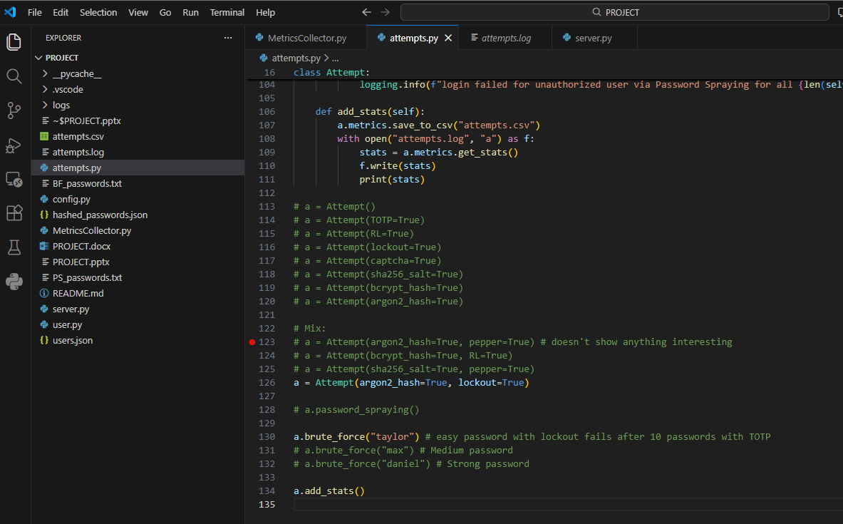
סביבת העבודה

Slide 4

סביבת העבודה
יש $4$ קבצי קוד עיקריים:
  server.py כאן מימשנו את השרת הפשוט שלנו
  user.py כאן מימשנו את הלקוח הפשוט שלנו
  attempts.py כאן מימשנו סימולציות התקפות שונות
  MetricCollector.py כאן מימשנו מחלקה שתזור לנו ביצירת הלוגים

Slide 5
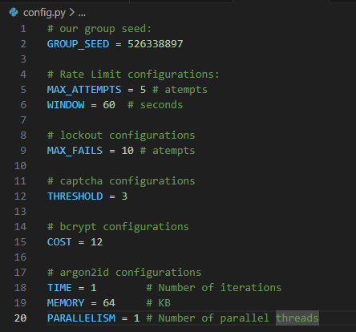
קובץ ה-config.py
בקובץ זה אפשר לשנות קונפיגורציות שונות:

Slide 6
שחזור ניסוי כלשהו
נצטרך קודם להוריד את כל הספריות הנדרשות, וכדי להריץ נריץ הפקודות הבאות מהקובץ attempts.py:
a = Attempt(captcha=True)
a.password_spraying() # for example
a.add_stats()
זה למשל יריץ תקיפת PS עם CAPTCHA.

Slide 7
שחזור ניסוי כלשהו
אם במקום נרצה להריץ BF אז צריכים לבחור משתמש כלשהו מרשימת המשתמשים users.json ואז להריץ:
a = Attempt(captcha=True)
a.brute_force(“taylor”) # for example
a.add_stats()

Slide 8
שחזור ניסוי כלשהו
אם נרצה להוסיף שיטת גיבוב אז נוסיף אחד מהבאים:
argon2_hash=True
bcrypt_hash=True
sha256_salt=True
אם בנוסף רוצים PEPPER אז מוסיפים:
pepper=True
פרמטרים אלה מוסיפים כאשר מאתחלים ניסוי.

Slide 9
למשל:
אם רוצים argon עם PEPPER עם lockout נריץ:
a = Attempt(argon2_hash=True, pepper=True, lockout=True)
a.brute_force("taylor") # a.brute_force("max") # Medium password
a.add_stats()
אם בנוסף רוצים TOTP:
a = Attempt(argon2_hash=True, pepper=True, lockout=True, TOTP=True)
a.brute_force("taylor") # a.brute_force("max") # Medium password
a.add_stats()

Slide 10
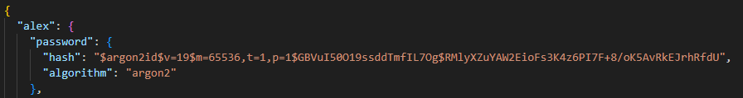
שיטות גיבוב
בנוסף, אם למשל בחרנו בשיטת הגיבוב - sha256_salt אז יווצר קובץ של hashed_passwords.json. בו ניתן לראות את המידע השמוש לכל שיטה וגם הסיסמאות אחרי גיבוב:

Slide 11

יצירת ובדיקת לוגים
בסוף הריצה נקבל שני לוגים:
  attempts.log - לוג פשוט שגם מודפס תוך כדי ריצה לערוץ ה- OUTPUT ובסוף גם מראה סיכום של הניסוי:
  attempts.csv - לוג יותר אינפורמטיבי המכיל מידע סטטיסטי, כאן אפשר לראות באופן מסודר הזמן, המשתמש, מצב הגיבוב (אם יש), ושיטות ההגנה בהם משתמשים. בנוסף ניתן לראות את התוצאה של כל ניסיון התחברות, וכמה זמן לקח במילישניות.

Slide 12
הלוגים שלנו
צירפנו את הלוגים שלנו בתיקיית logs שם שינינו את השמות לפי שיטות גיבוב והגנה.

